Slide 1

Codeless-инструменты для автоматизации тестирования: в поисках лучшего решения
Заречнева Анастасия, Noveo

Slide 2

Давайте познакомимся
Настя
QA-инженер 2.5 года
Руководитель QA-отдела 0.5 года
Люблю разумную автоматизацию
и обучение :)

Slide 3
Содержание
В идеальном мире...
Привет, нам срочно нужны автотесты!
  Что спрашиваем первым делом?
  Зачем нам нужны автотесты?
  Разведать обстановку: условия, препятствия, помощники
Примеры codeless-инструментов
Выбираем сами
  Критерии
  Сравение
  Мотивация
Итоги, выводы, лайфхаки
Notes:
Мы знаем, что автоматизация тестирования -- отличный инструмент работы в умелых руках, если применяется в разумных рамках, и если подход к ней продуман, учтены риски, все помнят про пирамиду тестирования Мартина Фаулера...

Slide 4
В идеальном мире...
Notes:
В идеальном мире мы все представляем, что активности по построению системы автотестов планируются и готовятся заранее.
В идеальном мире весь код покрыт юнитами, все эндпоинты АПИ -- сервисными тестами, а GUI-тесты проверяют е2е-сценарии и вёрстку (спасибо, скриншотеры).
В идеальном мире у нас есть команда наставников, готовых передать нам знания по инструментам и подходам.
И, самое главное, в идеальном мире мы уже умеем писать код к моменту, когда решили использовать автотесты в работе.

Slide 5

В идеальном мире...
Notes:
В идеальном мире мы все представляем, что активности по построению системы автотестов планируются и готовятся заранее.
В идеальном мире весь код покрыт юнитами, все эндпоинты АПИ -- сервисными тестами, а GUI-тесты проверяют е2е-сценарии и вёрстку (спасибо, скриншотеры).
В идеальном мире у нас есть команда наставников, готовых передать нам знания по инструментам и подходам.
И, самое главное, в идеальном мире мы уже умеем писать код к моменту, когда решили использовать автотесты в работе.

Slide 6
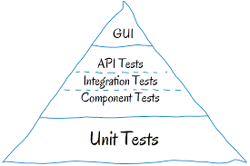
В идеальном мире...
Notes:
В идеальном мире мы все представляем, что активности по построению системы автотестов планируются и готовятся заранее.
В идеальном мире весь код покрыт юнитами, все эндпоинты АПИ -- сервисными тестами, а GUI-тесты проверяют е2е-сценарии и вёрстку (спасибо, скриншотеры).
В идеальном мире у нас есть команда наставников, готовых передать нам знания по инструментам и подходам.
И, самое главное, в идеальном мире мы уже умеем писать код к моменту, когда решили использовать автотесты в работе.

Slide 7

В идеальном мире...
Notes:
В идеальном мире мы все представляем, что активности по построению системы автотестов планируются и готовятся заранее.
В идеальном мире весь код покрыт юнитами, все эндпоинты АПИ -- сервисными тестами, а GUI-тесты проверяют е2е-сценарии и вёрстку (спасибо, скриншотеры).
В идеальном мире у нас есть команда наставников, готовых передать нам знания по инструментам и подходам.
И, самое главное, в идеальном мире мы уже умеем писать код к моменту, когда решили использовать автотесты в работе.

Slide 8

В идеальном мире...
Notes:
В идеальном мире мы все представляем, что активности по построению системы автотестов планируются и готовятся заранее.
В идеальном мире весь код покрыт юнитами, все эндпоинты АПИ -- сервисными тестами, а GUI-тесты проверяют е2е-сценарии и вёрстку (спасибо, скриншотеры).
В идеальном мире у нас есть команда наставников, готовых передать нам знания по инструментам и подходам.
И, самое главное, в идеальном мире мы уже умеем писать код к моменту, когда решили использовать автотесты в работе.

Slide 9
Привет, нам срочно нужны автотесты!

Slide 10
Привет, нам срочно нужны автотесты!
(а большинство тестировщиков не умеет писать код!)

Slide 11
Привет, нам срочно нужны автотесты!
(а большинство тестировщиков не умеет писать код!)
(и нужно, чтобы было четко видно, какие GUI-сценарии проверяются)

Slide 12
Привет, нам срочно нужны автотесты!
(а большинство тестировщиков не умеет писать код!)
(и нужно, чтобы было четко видно, какие GUI-сценарии проверяются)
(и времени у нас в обрез)

Slide 13

Привет, нам срочно нужны автотесты!
Notes:
Да уж, к сожалению, реальность мало похожа на прекрасный идеальный мир. Что же мы будем делать в этой неловкой, но жизовой ситуации?
Поднимите руки те, кто:
Стал бы срочно учить какой-нибудь ЯП?
Стал бы спорить и доказывать, что в короткие сроки нормальную систему автотестов не построить?
Пошел бы искать доклады на тему “автоматизировать быстро если не умеешь прогать”?
Подождал бы, пока все “уляжется”, и все забудут про автотесты?

Slide 14
Что спрашиваем первым делом?

Slide 15
Что спрашиваем первым делом?
1. Разведать обстановку!

Slide 16
Что спрашиваем первым делом?
1. Разведать обстановку!
Виды автоматизированных тестов: unit, API, GUI, e2e… Что уже есть у нас?

Slide 17
Что спрашиваем первым делом?
1. Разведать обстановку!
Виды автоматизированных тестов: unit, API, GUI, e2e… Что уже есть у нас?
Тестировщики совсем не понимают код, или какие-то базовые навыки есть?

Slide 18
Что спрашиваем первым делом?
1. Разведать обстановку!
Виды автоматизированных тестов: unit, API, GUI, e2e… Что уже есть у нас?
Тестировщики совсем не понимают код, или какие-то базовые навыки есть?
Какая вообще ситуация с АТ на проекте? В компании?

Slide 19
Что спрашиваем первым делом?
2. Зачем нам нужны автотесты? Какие цели?
Notes:
Ускорить регрессию; сократить кол-во ручного тестирования; потому что так инвесторов проще привлечь; ...
Как вы считаете, какие могут быть цели у внедрения автоматизации в проект?

Slide 20
Что спрашиваем первым делом?
Зачем нам нужны автотесты? Какие цели?
Исходя из этого:

Slide 21
Что спрашиваем первым делом?
Зачем нам нужны автотесты? Какие цели?
Исходя из этого:
  Сроки проекта

Slide 22
Что спрашиваем первым делом?
Зачем нам нужны автотесты? Какие цели?
Исходя из этого:
  Сроки проекта
  Размер команды (QA и разработчиков)

Slide 23
Что спрашиваем первым делом?
Зачем нам нужны автотесты? Какие цели?
Исходя из этого:
  Сроки проекта
  Размер команды (QA и разработчиков)
  Насколько детальное требуется покрытие?

Slide 24
Что спрашиваем первым делом?
Зачем нам нужны автотесты? Какие цели?
Исходя из этого:
  Сроки проекта
  Размер команды (QA и разработчиков)
  Насколько детальное требуется покрытие?
  Нужно ли прикручивать тесты к CI?

Slide 25
Что спрашиваем первым делом?
Зачем нам нужны автотесты? Какие цели?
Исходя из этого:
  Сроки проекта
  Размер команды (QA и разработчиков)
  Насколько детальное требуется покрытие?
  Нужно ли прикручивать тесты к CI?
  Будет ли потом поддержка проекта? Тестов?

Slide 26
Что спрашиваем первым делом?
Зачем нам нужны автотесты? Какие цели?
Исходя из этого:
  Сроки проекта
  Размер команды (QA и разработчиков)
  Насколько детальное требуется покрытие?
  Нужно ли прикручивать тесты к CI?
  Будет ли потом поддержка проекта? Тестов?
  Есть ли какой-то фиксированный бюджет?

Slide 27
Что спрашиваем первым делом?
Зачем нам нужны автотесты? Какие цели?
Исходя из этого:
  Сроки проекта
  Размер команды (QA и разработчиков)
  Насколько детальное требуется покрытие?
  Нужно ли прикручивать тесты к CI?
  Будет ли потом поддержка проекта? Тестов?
  Есть ли какой-то фиксированный бюджет?
  Какие требования к окружению?

Slide 28
Что спрашиваем первым делом?
Зачем нам нужны автотесты? Какие цели?
Исходя из этого:
  Сроки проекта
  Размер команды (QA и разработчиков)
  Насколько детальное требуется покрытие?
  Нужно ли прикручивать тесты к CI?
  Будет ли потом поддержка проекта? Тестов?
  Есть ли какой-то фиксированный бюджет?
  Какие требования к окружению?
  Есть ли какая-то картина того, что ожидается?
Notes:
Выяснили стопку параметров.
Теперь надо понять, как это матчится с теми или иными решениями.
Если ситуация, что нужна поддержка, есть время и возможность учиться, то иди учи код.
Если же наоборот, все равно, в каком виду будут тесты, главное, чтобы ГУИ, ИЛИ проекту осталось жить 3 месяца, то вам подойдет вот такой вариант, и именно его я предлагаю рассмотреть.

Slide 29
Выяснили “дано” и “требуется”. А что теперь?

Slide 30

Выяснили “дано” и “требуется”. А что теперь?
Notes:
Выяснили стопку параметров.
Теперь надо понять, как это матчится с теми или иными решениями.
Если ситуация, что нужна поддержка, есть время и возможность учиться, то иди учи код.
Если же наоборот, все равно, в каком виду будут тесты, главное, чтобы ГУИ, ИЛИ проекту осталось жить 3 месяца, то вам подойдет вот такой вариант, и именно его я предлагаю рассмотреть.

Slide 31
Выход есть!

Slide 32

Выход есть!
CODELESS

Slide 33

Выход есть!
CODELESS

Slide 34

Выход есть!
CODELESS

Slide 35

Выход есть!
CODELESS

Slide 36

Выход есть!
CODELESS

Slide 37

Выход есть!
CODELESS

Slide 38

Выход есть!
CODELESS
Notes:
Мне остается только...

Slide 39
СТОП!
Notes:
...сказать себе СТОП!

Slide 40

СТОП!
Notes:
Подходят ли эти инструменты мне?

Slide 41

СТОП!
Notes:
Если они так хороши, то почему тестировщики вообще учатся писать код? Почему все ещё не перешли на codeless-инструменты?

Slide 42
СТОП!
Notes:
Как выбрать что-то одно, если их так много и все так похожи?
Кажется, нам надо кое в чем разобраться :)

Slide 43
Codeless-инструменты: когда применять?

Slide 44
Codeless-инструменты: когда применять?
Мало человек в команде умеет писать код, а времени учиться нет

Slide 45
Codeless-инструменты: когда применять?
Мало человек в команде умеет писать код, а времени учиться нет
Надо быстро написать много тестов на простую систему

Slide 46
Codeless-инструменты: когда применять?
Мало человек в команде умеет писать код, а времени учиться нет
Надо быстро написать много тестов на простую систему
Тесты не требуют поддержки в долгосрочной перспективе

Slide 47
Codeless-инструменты: когда применять?
Мало человек в команде умеет писать код, а времени учиться нет
Надо быстро написать много тестов на простую систему
Тесты не требуют поддержки в долгосрочной перспективе
Компания купила платную версию утилиты

Slide 48
Codeless-инструменты: когда применять?
Мало человек в команде умеет писать код, а времени учиться нет
Надо быстро написать много тестов на простую систему
Тесты не требуют поддержки в долгосрочной перспективе
Компания купила платную версию утилиты
Когда нужно наглядно продемонстрировать, как работает автоматизация UI-тестирования

Slide 49
Codeless-инструменты: когда применять?
Мало человек в команде умеет писать код, а времени учиться нет
Надо быстро написать много тестов на простую систему
Тесты не требуют поддержки в долгосрочной перспективе
Компания купила платную версию утилиты
Когда нужно наглядно продемонстрировать, как работает автоматизация UI-тестирования
Вам просто нравится инструмент, а время и специфика позволяют использовать именно его

Slide 50
Codeless-инструменты: за

Slide 51
Codeless-инструменты: за
Максимально просто начать

Slide 52
Codeless-инструменты: за
Максимально просто начать
Есть бесплатные хорошие инструменты

Slide 53
Codeless-инструменты: за
Максимально просто начать
Есть бесплатные хорошие инструменты
Использование ИИ в некоторых инструментах => может быть актуально для привлечения инвесторов в стартап

Slide 54
Codeless-инструменты: за
Максимально просто начать
Есть бесплатные хорошие инструменты
Использование ИИ в некоторых инструментах => может быть актуально для привлечения инвесторов в стартап
Всё работает наглядно

Slide 55
Codeless-инструменты: за
Максимально просто начать
Есть бесплатные хорошие инструменты
Использование ИИ в некоторых инструментах => может быть актуально для привлечения инвесторов в стартап
Всё работает наглядно
Как правило, работает “из коробки” и не требует доп. установок драйверов, библиотек, фреймворков...

Slide 56
Codeless-инструменты: против

Slide 57
Codeless-инструменты: против
Codeless — заглушка, прослойка, надо про это помнить

Slide 58
Codeless-инструменты: против
Codeless — заглушка, прослойка, надо про это помнить
Снижается скорость выполнения тестов

Slide 59
Codeless-инструменты: против
Codeless — заглушка, прослойка, надо про это помнить
Снижается скорость выполнения тестов
Codeless =/= стандартная автоматизация, но иногда нет выбора

Slide 60
Codeless-инструменты: против
Codeless — заглушка, прослойка, надо про это помнить
Снижается скорость выполнения тестов
Codeless =/= стандартная автоматизация, но иногда нет выбора
Могут быть сложности с интеграцией в CI

Slide 61
Codeless-инструменты: против
Codeless — заглушка, прослойка, надо про это помнить
Снижается скорость выполнения тестов
Codeless =/= стандартная автоматизация, но иногда нет выбора
Могут быть сложности с интеграцией в CI
Может возникнуть ложное чувство эйфории, что вы теперь супер-автотестировщик :)

Slide 62
Codeless-инструменты: рассмотрим на примерах

Slide 63
Codeless-инструменты: рассмотрим на примерах
Selenium IDE
Katalon automation recorder
Katalon Studio
Testim.io
Ranorex Studio
Mabl
TestProject.io
Testcraft.io

Slide 64
Codeless-инструменты: сравнительный анализ

Slide 65
Codeless-инструменты: сравнительный анализ
Критерии:
Бесплатный / Платный
Уровень покрытия: UI / UI+API
Web-версия / Десктоп-клиент
Платформы: web / мобилки / desktop
Возможность шарить тесты
Возможность экспортировать тесты в код
Возможности работы с тестами
Open source / Коммерческое

Slide 66

Selenium IDE

Slide 67
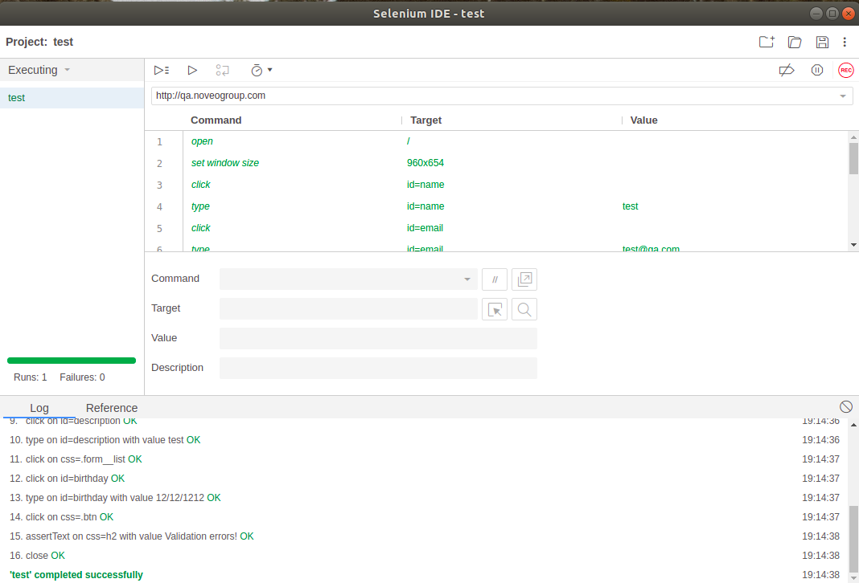
Selenium IDE

Slide 68
Selenium IDE
Тип приложения | Расширение (Chrome, Mozilla)
Цена | Бесплатно
Уровень покрытия (UI/API/...) | UI
Платформы | Только web
Возможность шарить тесты | Есть возможность сохранить файл проекта; Есть возможность интегрировать тесты в CI
Возможность экспортировать тесты в код | Java JUnit JavaScript Mocha Python pytest
Возможности работы с тестами | Создание/выполнение тестов; Группировка тестов в комплекты; Чтение логов
Источник | OpenSource

Slide 69
Selenium IDE: самое интересное
Можно перенести тесты в код
Самый популярный и поддерживаемый сообществом инструмент
Простой и понятный: можно начать практически сходу

Slide 70
Katalon automation recorder

Slide 71
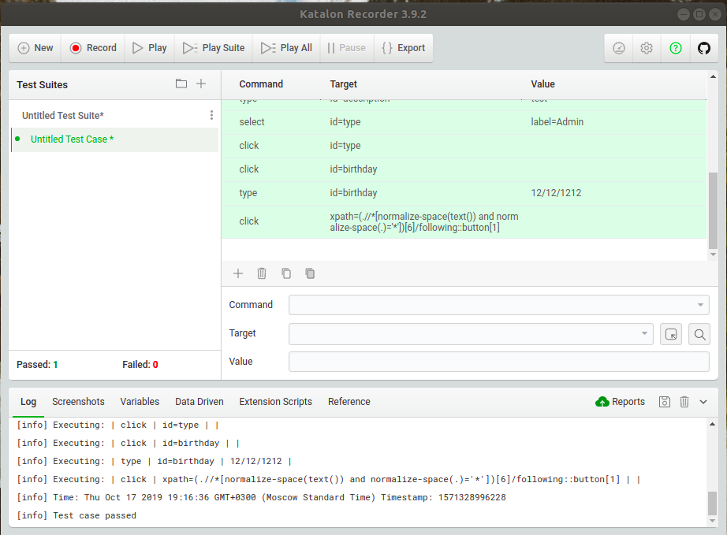
Katalon automation recorder

Slide 72
Katalon
Automation
recorder
Тип приложения | Расширение (Chrome, Mozilla)
Цена | Бесплатно
Уровень покрытия (UI/API/...) | UI
Платформы | Только web
Возможность шарить тесты | Есть возможность сохранить файл проекта; Есть возможность интегрировать тесты в CI
Возможность экспортировать тесты в код | Через расширение Katalon; Через расширение Selenium IDE; Возможность экспортировать в код;
Возможности работы с тестами | Создание/выполнение тестов; Группировка тестов в комплекты; Чтение логов; Возможность сохранять и использовать в тестах переменные; Можно писать кастомные методы и др.
Источник | OpenSource

Slide 73
Katalon automation recorder: самое интересное
Чтение логов прямо при прохождении тестов;
Возможность загружать логи в файл проекта для анализа Fail'ов;
Автоматическое создание скриншотов на "упавшие" тесты;
Возможность использовать файлы CSV с готовыми тестовыми данными (data-driven testing);
Хорошая совместимость с более мощным инструментом Katalon studio.

Slide 74
Katalon Studio

Slide 75
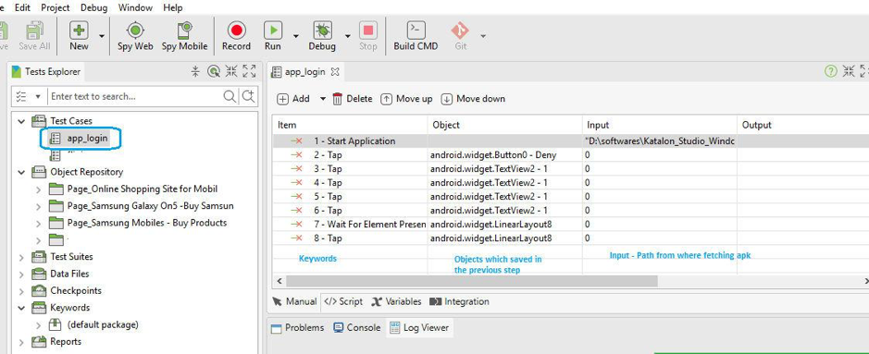

Katalon Studio

Slide 76
Katalon Studio
Возможности работы с тестами | Создание/выполнение тестов; Группировка тестов в комплекты; Чтение логов; Автоматическое создание скриншотов на "упавшие" тесты; Возможность сохранять и использовать в тестах переменные; Возможность писать кастомные методы; Возможность использовать файлы CSV с готовыми тестовыми данными; Возможность загружать логи в файл проекта для анализа Fail'ов
Источник | OpenSource
Тип приложения | Десктопное приложение (Windows, Mac, Linux)
Цена | Бесплатно
Уровень покрытия (UI/API/...) | GUI и API
Платформы | Web, Mobile (Android/iOS), Desktop
Возможность шарить тесты | Есть возможность сохранить файл проекта; Есть возможность интегрировать тесты в CI

Slide 77
Katalon Studio
Возможность экспортировать тесты в код | Все тесты поддерживаются на Java в script mode; Кроме того, можно поддерживать: Через расширение Katalon; Через расширение Selenium IDE; Возможность экспортировать в код: C# (WebDriver + MSTest); C# (WebDriver + NUnit); Java (WebDriver + TestNG); Java (WebDriver + JUnit); Java (WebDriverbacked Remote Control + JUnit); NodeJS (New Relic Synthetics); TypeScript (Protractor); Python 2 (WebDriver + unittest); Python (appDynamics); Robot Framework Ruby (WebDriver + RSpec); XML; Можно добавить и кастомный форматтер

Slide 78
Katalon Studio: самое интересное
Все плюшки Katalon AR и куча дополнительных бонусов;
Бесплатный IDE для создания автотестов в т.ч. на мобильных устройствах, тестов на API;
Десктопные тесты!
Поддержка паттерна PageObject;
Широкая кодовая база для экспорта тестов;
Возможность учиться писать код на практике через record mode > Manual mode > Script mode.

Slide 79
Testim.io

Slide 80
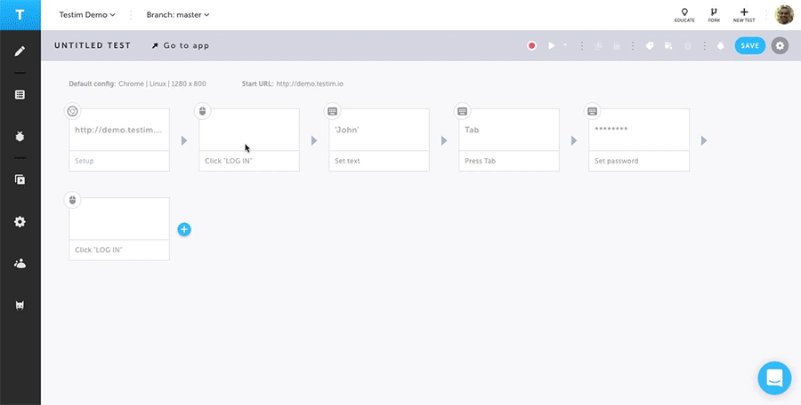
Testim.io

Slide 81
Testim.io
Тип приложения | Web-клиент + расширение (Chrome)
Цена | Платно, согласуется индивидуально
Уровень покрытия (UI/API/...) | UI+API+DB
Платформы | Только web
Возможность шарить тесты | Есть возможность интегрировать тесты в CI/CD; Интеграция во внешние сервисы: TestRail, GitHub, Applitools, Slack, Browserstack, Saucelabs
Возможность экспортировать тесты в код | Нет; но можно экспортировать шаги в CSV-документ

Slide 82
Testim.io
Возможности работы с тестами | Создание/запуск тестов; Группировка тестов в комплекты; Переиспользование одних и тех же шагов; Параметризация тестов; Запуск тестов по расписанию; Запуск тестов через CLI; Создание собственных методов; Использование бранчей (аналогично git); Валидация данных в БД; Валидация разных типов файлов word, excel, csv, изображений, презентаций и т.д. Работа с несколькими окнами/вкладками; Запуск скриптов Node.js внутри тестов; Работа с куками и многое другое.
Источник | Коммерческое

Slide 83
Testim.io: самое интересное
Возможность тестировать данные в базе;
Использование ИИ для стабилизации тест-ранов;
Параметризация тестов;
Запуск тестов по расписанию;
Использование бранчей (аналогично git);
Валидация разных типов файлов;
Работа с несколькими окнами/вкладками;
Запуск скриптов Node.js внутри тестов;
Работа с куками.

Slide 84
Ranorex Studio

Slide 85
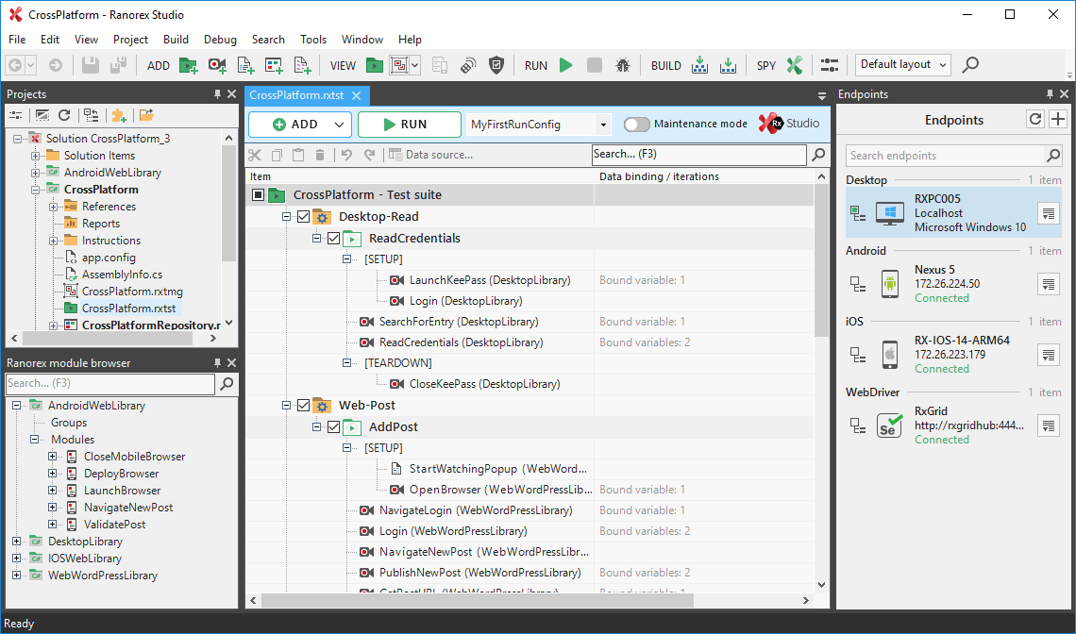
Ranorex Studio

Slide 86
Ranorex Studio
Тип приложения | Desktop-клиент, можно сказать, IDE
Цена | От € 2,290 до € 5,190
Уровень покрытия (UI/API/...) | GUI
Платформы | Web Mobile Desktop
Возможность шарить тесты | Есть при покупке мультипользовательской лицензии; Интеграция с Azure, Jira, TestRail, Apitools Eyes, Visual Studio, Selenium Webdriver
Возможность экспортировать тесты в код | .Net framework (C#, Java, Python for .Net и не только)

Slide 87
Ranorex Studio
Возможности работы с тестами | Рекординг шагов; Запуск тестов; Группировка тестов в комплекты; Переиспользование одних и тех же шагов; Создание репортов о прохождении тестов; Много возможностей для GUI-тестирования; Тестирование производительности; Скриншот-тестирование; Создание моков данных для тестов; Создание своих тестовых методов; Удаленный запуск и исполнение тестов; Параллельный запус ктестов; ....
Источник | Коммерческое (IDERA, Inc. Company)

Slide 88
Ranorex Studio: самое интересное
Создание репортов о прохождении тестов;
Возможность тестировать Desktop (!);
Тестирование производительности;
Скриншот-тестирование;
Создание моков данных для тестов;
Удаленный запуск и исполнение тестов;
Параллельный запуск тестов.

Slide 89
Mabl

Slide 90
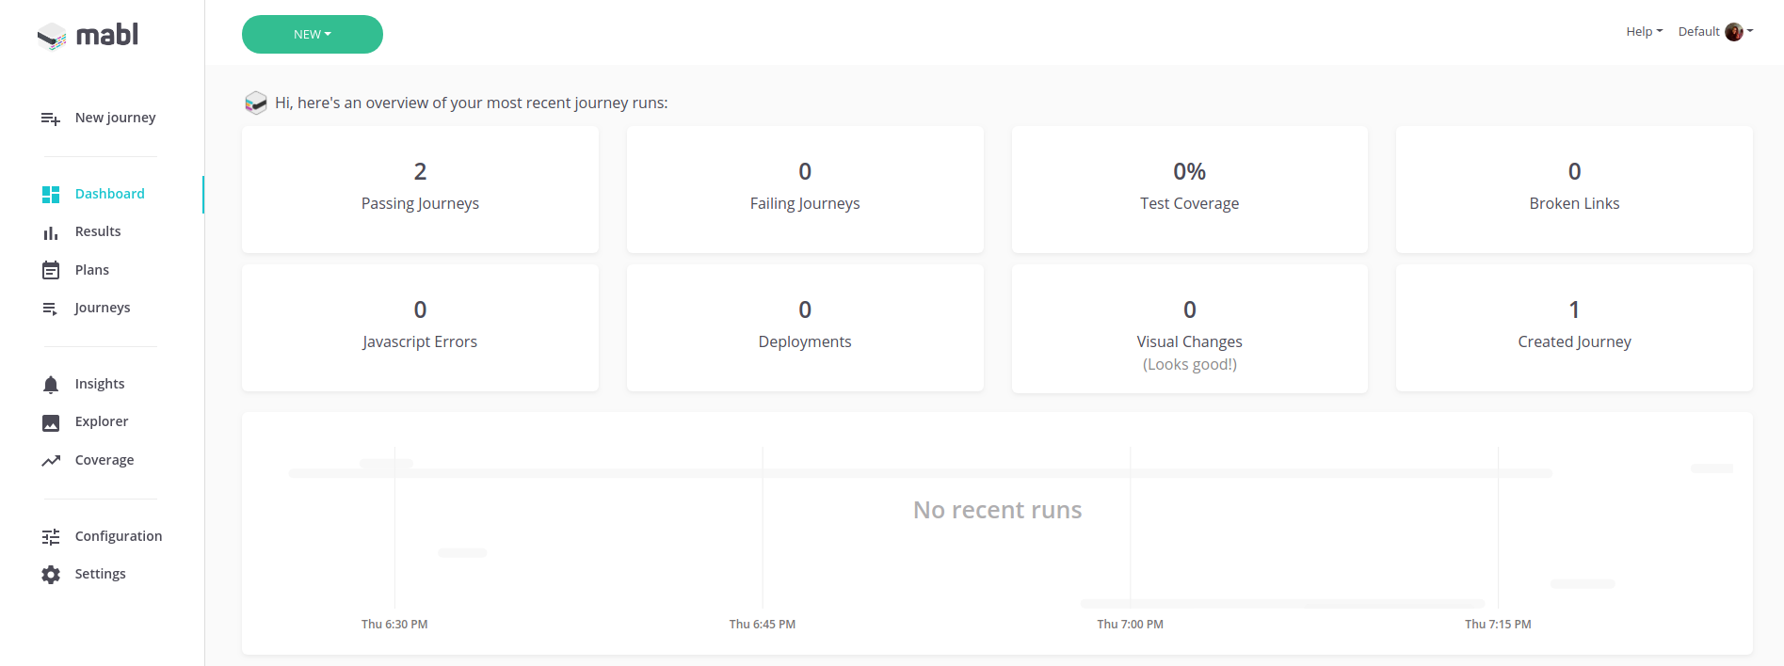
Mabl

Slide 91
Mabl
Тип приложения | Web-клиент + расширение (Chrome)
Цена | Платно, согласуется индивидуально
Уровень покрытия (UI/API/...) | GUI + API (только в Enterprise-версии)
Платформы | Web
Возможность шарить тесты | Интеграция с Slack, Jira, GitHub
Возможность экспортировать тесты в код | Нет, только шаги в CSV

Slide 92
Mabl
Возможности работы с тестами | Создание/запуск тестов; Интеграция тестов в CI; Запуск тестов через CLI; Создание собственных методов; Т.н. conditional testing; Валидация разных типов файлов word, excel, csv, изображений, презентаций и т.д. Запуск js-скриптов внутри тестов; Запуск тестов через API-триггеры; Mabl mailbox: "заглушка" для email'ов; Работа с несколькими окнами; Версионирование тестов: видно историю редактирования; Работа с Cookies; Поддержка Chrome, Firefox, IE, Safari (последние 2 только в Growth- и Entreprise-версиях); Детальный лог прохождения тестов со скриншотами.
Источник | Комммерческое (mabl)

Slide 93
Mabl: самое интересное
Запуск js-скриптов внутри тестов;
Запуск тестов через API-триггеры;
Mabl mailbox: "заглушка" для email'ов;
Работа с несколькими окнами;
Версионирование тестов: видно историю редактирования;
Работа с куками;
Детальные репорты.

Slide 94
TestProject.io

Slide 95
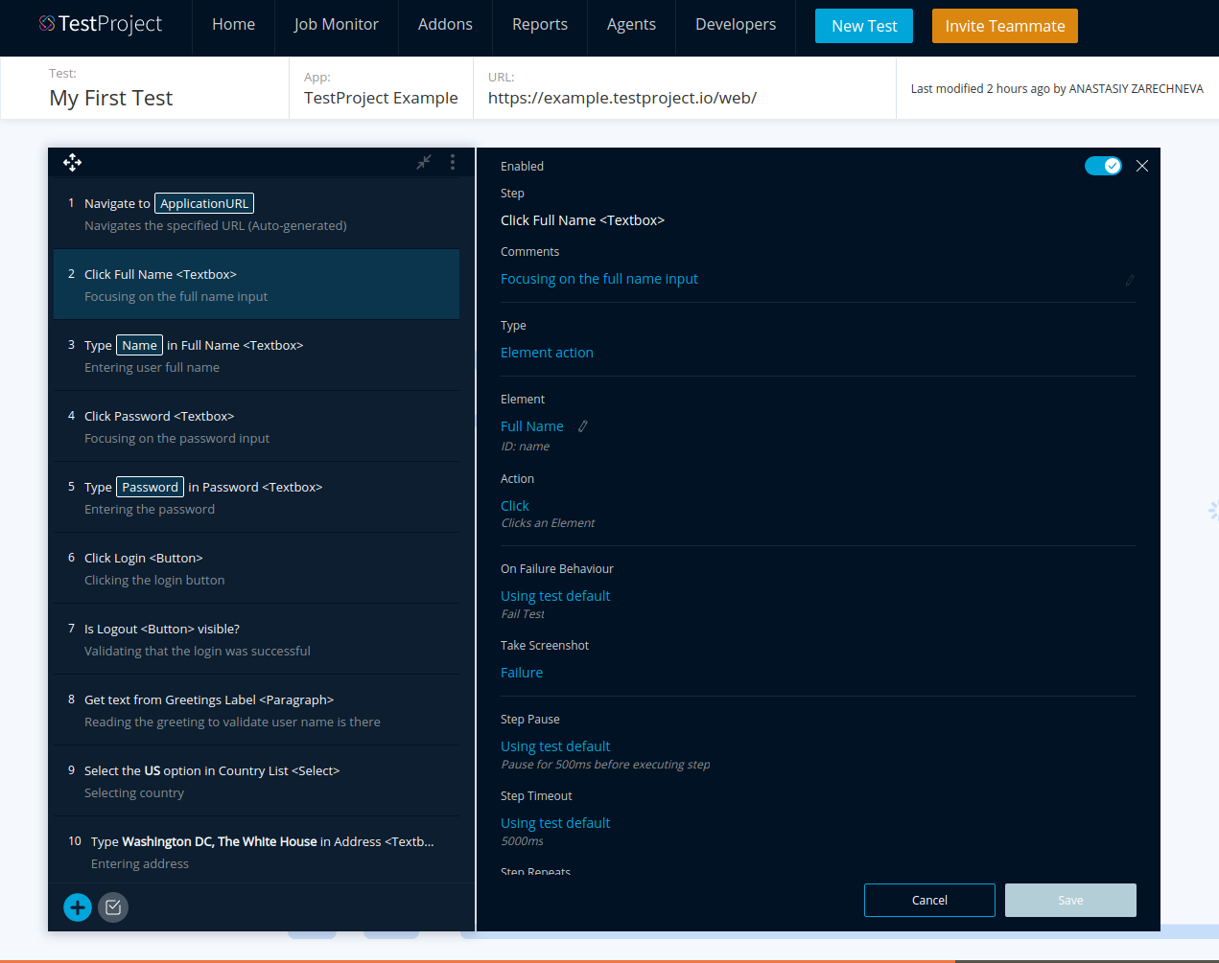
TestProject.io

Slide 96
TestProject.io
Тип приложения | Веб-приложение Десктоп-клиент под Windows, Linux и Mac для аддонов; По сути: надстройка над Selenium и Appium
Цена | Бесплатно
Уровень покрытия (UI/API/...) | GUI, API (RESTful API Client)
Платформы | Web Mobile
Возможность шарить тесты | Есть -- через приложение AGENT + через SDK
Возможность экспортировать тесты в код | C#, Java Примечательно: генерирует не просто файлик с шагами, а целый проект

Slide 97
TestProject.io
Возможности работы с тестами | Поддерживает Chrome, IE, Edge, Safari и Firefox; На мобилках: Chrome browser на Android; Safari на iOS; АДДОНЫ -- множество фич через них, вплоть до работы с БД или конвертации устной речи (англ. яз) в шаги тестов; Через собственное API можно интегрировать в CI/CD.
Источник | OpenSource

Slide 98
TestProject.io: самое интересное
Примечательно: генерирует не просто файлик с шагами, а целый проект;
Можно тестировать мобильные приложения;
Аддоны - множество фич через них, вплоть до работы с БД или конвертации устной речи (англ. яз) в шаги тестов;
Бесплатный!

Slide 99
Testcraft.io

Slide 100
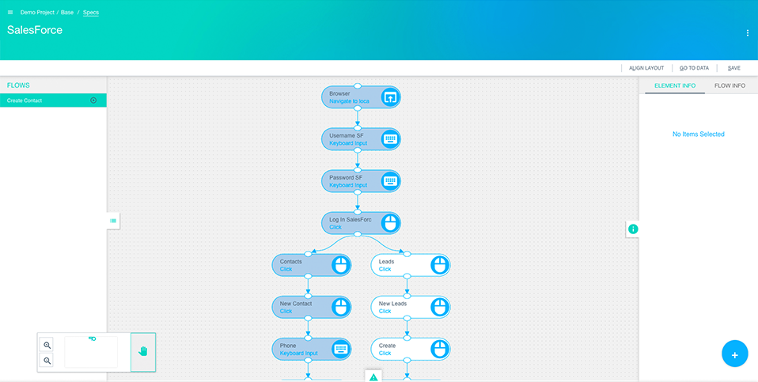
Testcraft.io

Slide 101
Testcraft.io: самое интересное
Внешний вид тестов в системе;
Возможность чинить шаги прямо по ходу выполнения теста;
Использование ИИ для стабилизации тестов;
"Заглушка" для email'ов.

Slide 102
Что же выбрать?

Slide 103
Что же выбрать?
Лучший вариант…

Slide 104

Что же выбрать?
Лучший вариант…
НЕТ ЕГО

Slide 105

Что же выбрать?
Самый доступный: Selenium IDE
Самый многофункциональный: Ranorex Studio/
Katalon Studio/Testim
Самый популярный: Selenium IDE
Самый подходящий для коротких проектов: TestProject
Самый подходящий для долгих, больших проектов: Katalon Studio/Ranorex Studio/Testim
Самый простой для “входа” в кодинг: Katalon Studio
Тут полное сравнение
Notes:
Каждый из инструментов по-своему хорош. Надо смотреть на бюджет, на ситуацию, на требования к проекту и вашим скиллам.

Slide 106
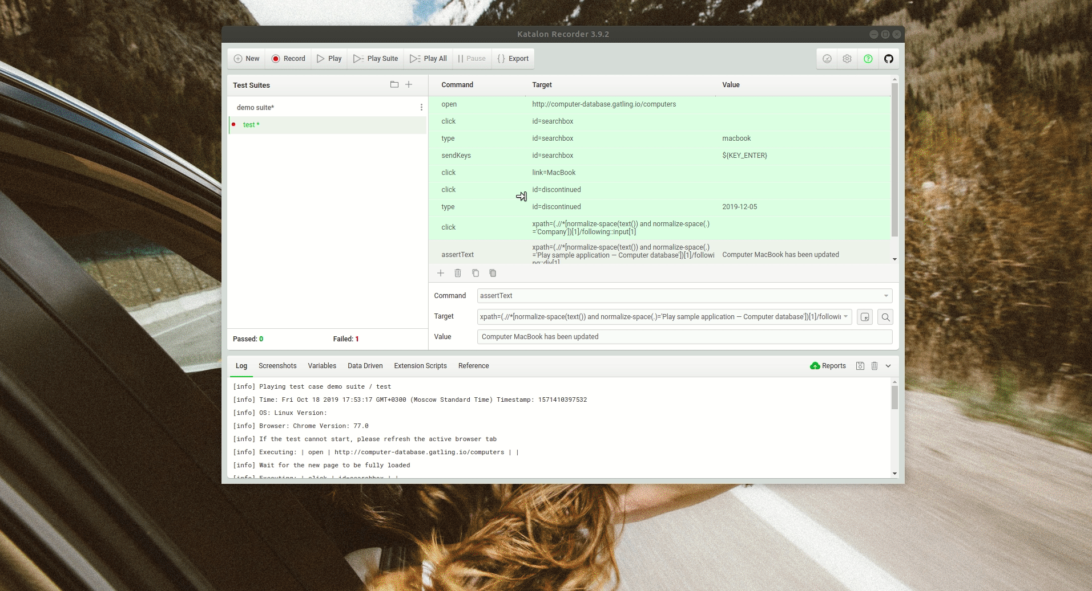

Slide 107
Выбираем сами

Slide 108
Выбираем сами
Определяем критерии выбора:

Slide 109
Выбираем сами
Определяем критерии выбора:
  Задаем вопросы

Slide 110
Выбираем сами
Определяем критерии выбора:
  Задаем вопросы
  Формулируем критерии (или берем готовые :) )

Slide 111
Выбираем сами
Определяем критерии выбора:
  Задаем вопросы
  Формулируем критерии (или берем готовые :) )
  Приоритезируем их, учитывая текущую ситуацию

Slide 112
Выбираем сами
Определяем критерии выбора:
  Задаем вопросы
  Формулируем критерии (или берем готовые :) )
  Приоритезируем их, учитывая текущую ситуацию
Проводим сравнение:

Slide 113
Выбираем сами
Определяем критерии выбора:
  Задаем вопросы
  Формулируем критерии (или берем готовые :) )
  Приоритезируем их, учитывая текущую ситуацию
Проводим сравнение:
  Учитываем критерии

Slide 114
Выбираем сами
Определяем критерии выбора:
  Задаем вопросы
  Формулируем критерии (или берем готовые :) )
  Приоритезируем их, учитывая текущую ситуацию
Проводим сравнение:
  Учитываем критерии
  Не забываем про здравый смысл

Slide 115
Выбираем сами
Определяем критерии выбора:
  Задаем вопросы
  Формулируем критерии (или берем готовые :) )
  Приоритезируем их, учитывая текущую ситуацию
Проводим сравнение:
  Учитываем критерии
  Не забываем про здравый смысл
  Согласуем с руководством

Slide 116
Выбираем сами
Определяем критерии выбора:
  Задаем вопросы
  Формулируем критерии (или берем готовые :) )
  Приоритезируем их, учитывая текущую ситуацию
Проводим сравнение:
  Учитываем критерии
  Не забываем про здравый смысл
  Согласуем с руководством
Мотивация:

Slide 117
Выбираем сами
Определяем критерии выбора:
  Задаем вопросы
  Формулируем критерии (или берем готовые :) )
  Приоритезируем их, учитывая текущую ситуацию
Проводим сравнение:
  Учитываем критерии
  Не забываем про здравый смысл
  Согласуем с руководством
Мотивация:
  Всегда помним, ЗАЧЕМ мы это делаем

Slide 118
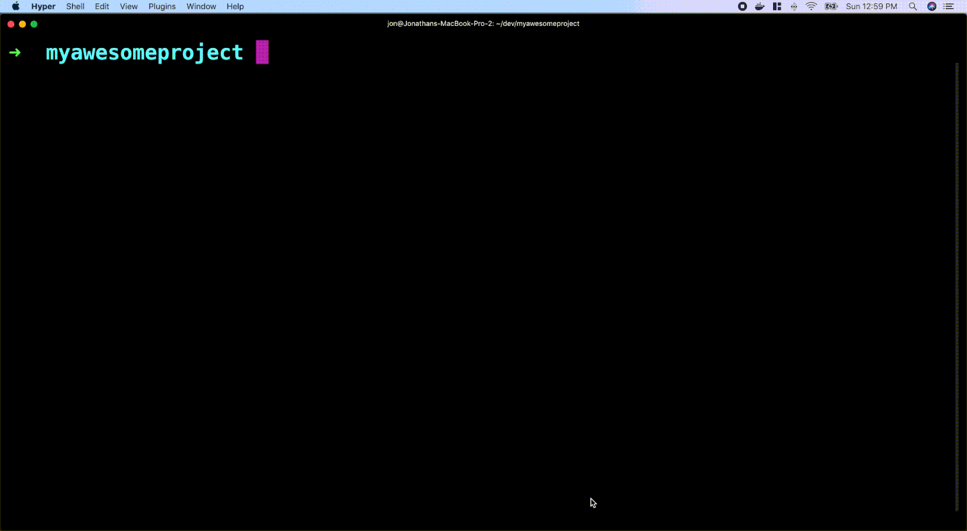
QA Wolf

Slide 119
Итоги

Slide 120
Итоги
Codeless tools — это, как правило, обёртка над возможностями Selenium Webdriver;

Slide 121
Итоги
Codeless tools — это, как правило, обёртка над возможностями Selenium Webdriver;
Хотите углубляться в автотесты — придётся учиться кодить;

Slide 122
Итоги
Codeless tools — это, как правило, обёртка над возможностями Selenium Webdriver;
Хотите углубляться в автотесты — придётся учиться кодить;
Но для начала пути ИЛИ для срочных задач codeless — вполне себе решение;

Slide 123
Итоги
Codeless tools — это, как правило, обёртка над возможностями Selenium Webdriver;
Хотите углубляться в автотесты — придётся учиться кодить;
Но для начала пути ИЛИ для срочных задач codeless — вполне себе решение;
Идеального инструмента нет, выбираем под свои потребности;

Slide 124
Итоги
Codeless tools — это, как правило, обёртка над возможностями Selenium Webdriver;
Хотите углубляться в автотесты — придётся учиться кодить;
Но для начала пути ИЛИ для срочных задач codeless — вполне себе решение;
Идеального инструмента нет, выбираем под свои потребности;
Автоматизация — всё ещё просто инструмент, а значит, в руках умелого мастера она принесет максимум пользы :)

Slide 125

Полезности
Инструменты, которые мы сегодня рассмотрели:
Selenium IDE — https://clck.ru/JZUNm
Katalon automation recorder — https://clck.ru/JZUTr
Katalon Studio — https://clck.ru/JZUXJ
Testim.io — https://testim.io/
Ranorex Studio — https://clck.ru/JZUYt
Mabl — https://www.mabl.com
TestProject.io — https://testproject.io/
Testcraft.io — https://www.testcraft.io/
Таблица со сравнением инструментов
Хороший доклад о будущем QA, в т.ч. про
codeless tools

Slide 126


Slide 127
Viam supervadet vadens

Slide 128

Спасибо за внимание!
Время вопросов! :)
Telegram: @aozherelyeva
E-mail: aozherelyeva@gmail.com
Доклад про первые шаги
в освоении автотестов:
https://sqadays.com/ru/talk/69867
Мой блог про QA
и не только

